Slide 1
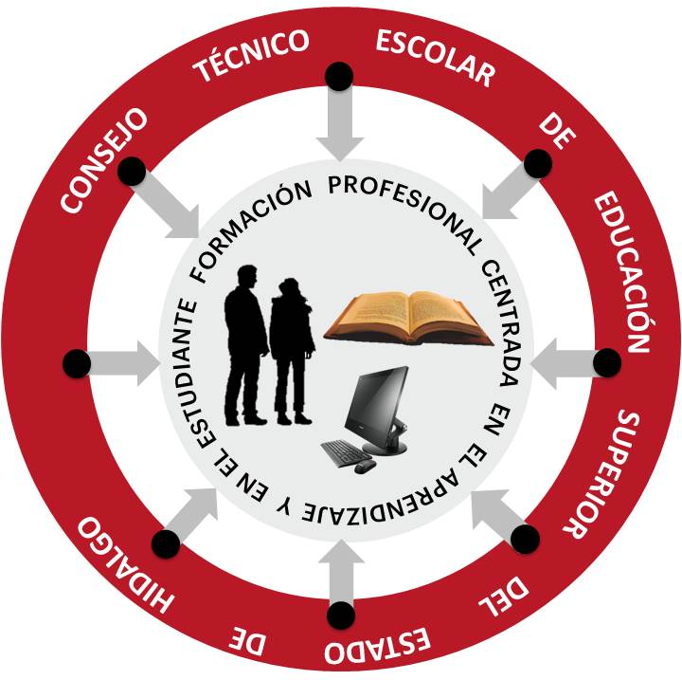
Consejos Técnicos de Educación Superior CTEES
Ambientes de Sana Convivencia
25 Junio 2021

Slide 2
Ambientes de Sana Convivencia
Consejo Técnico de la Educación Superior
Satisfacción de Convivencia Escolar
Clima laboral
Programa de Sustentabilidad
Programa de Prevención y Preservación de la Salud
INDICADORES
A S C

Slide 3
Objetivos
1. ImplementarPrograma de Prevención y Preservación de la Salud (COVID 19, SARS CoV-2; Influenza h1n1)
2. Desarrollo de Actividades con Impacto en la Mejora del Clima Laboral
3. Preservar Ambientes y Espacios Ecológicos
4. Implementar Programa de Prevención y Preservación de la Salud

Slide 4
Indicador: 1 Valor inicial 2020-2021:0 % Meta: 90 %
2 Valor inicial 2020-2021:10 % Meta: 80 %
3 Valor inicial 2020-2021:15 % Meta: 80 %
4 Valor inicial 2020-2021:15 % Meta: 90 %
Acciones programadas | % Cumplimiento de Acciones | Evidencia | %Avance de la meta por indicador
Cursos-Taller: Orientación Vocacional Educación con enfoque en la Equidad de Género Prevención y Preservación de la Salud Implementar Programa de Reforzamiento de Prácticas | 95 | Fotos Minutas, Bitácoras Documentos, Videos Avisos Intranet | 10
Desarrollar Programa de Inclusión laboral | 15 | Fotos Minutas Bitácoras Correos Documentos Videos Avisos Intranet | 0
Desarrollar Actividades del Programa de Sustentabilidad | 85
 |  |  | 10
Desarrollas Actividades del Programa de Prevención y Preservación de la Salud | 95 |  | 10

Slide 5
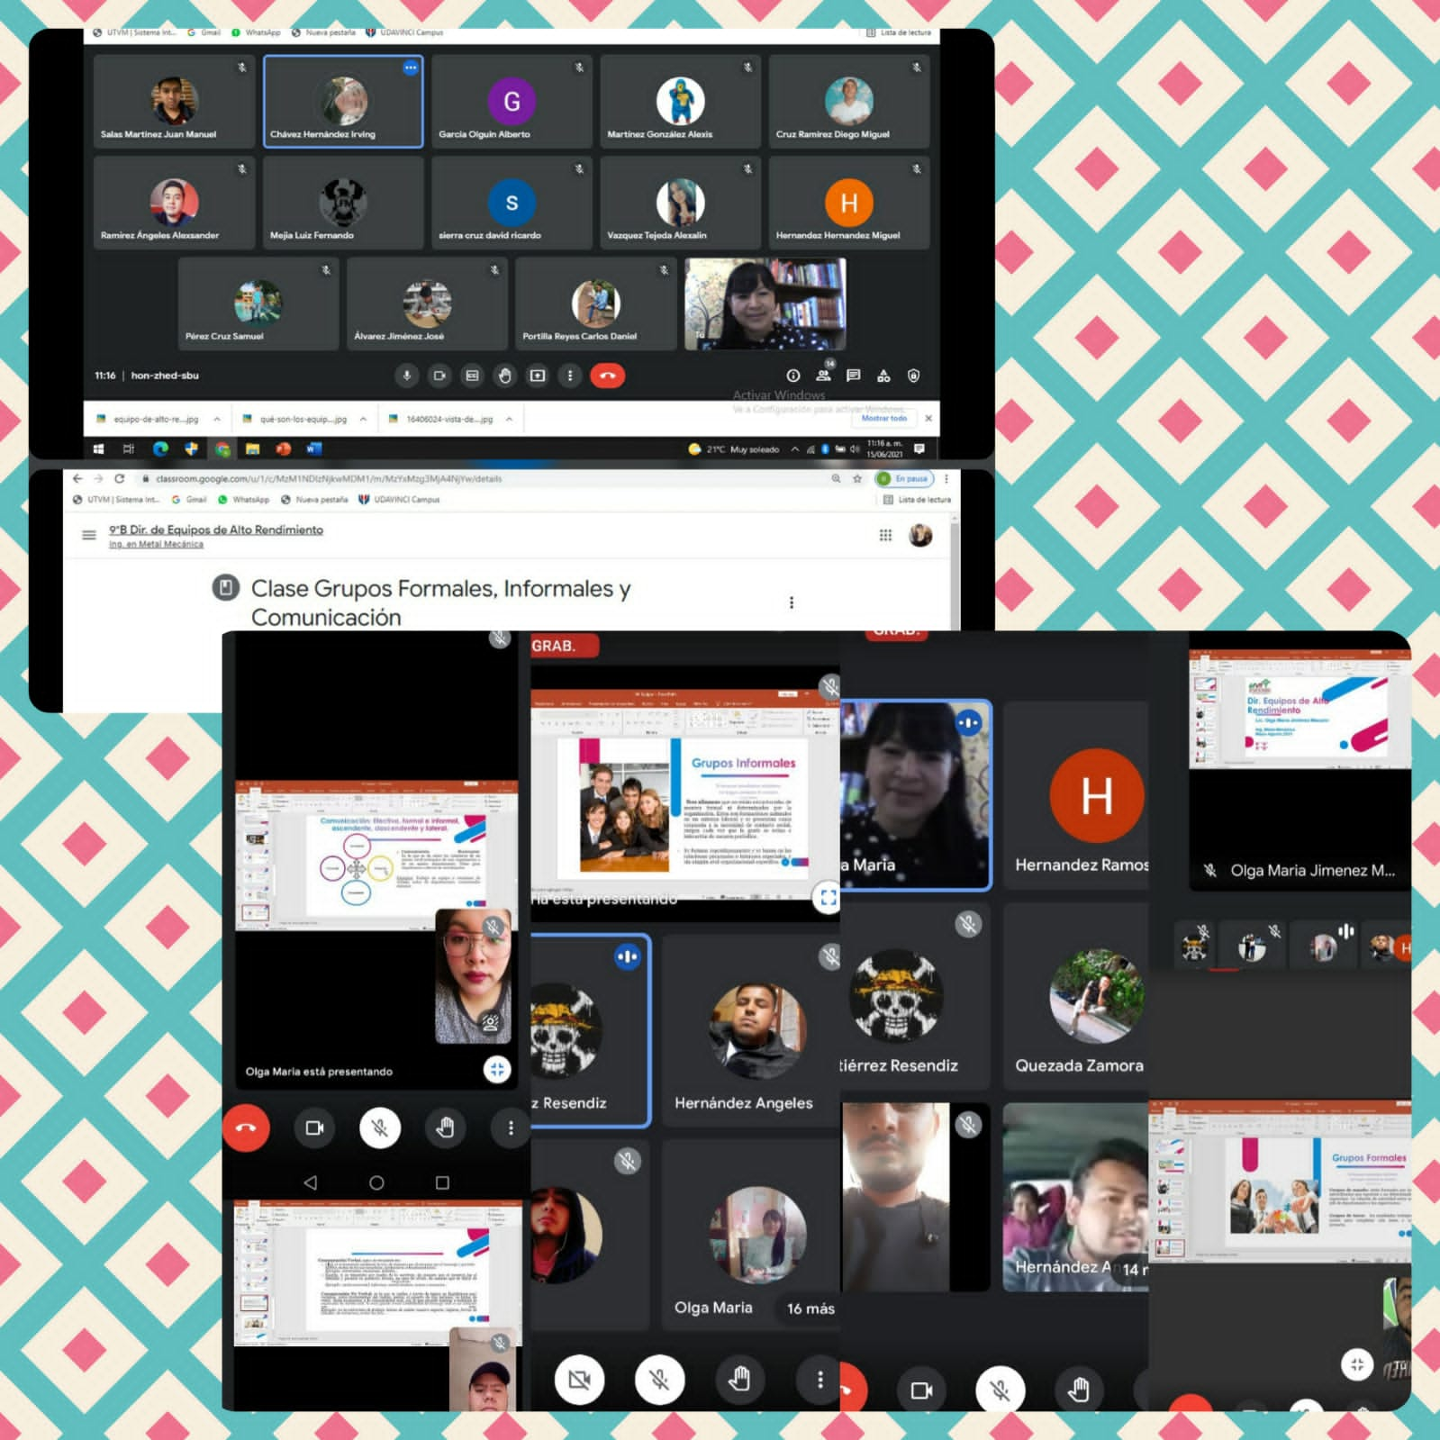
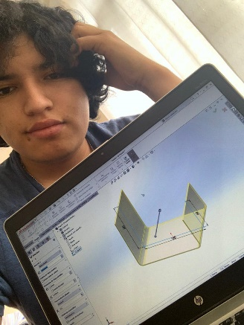
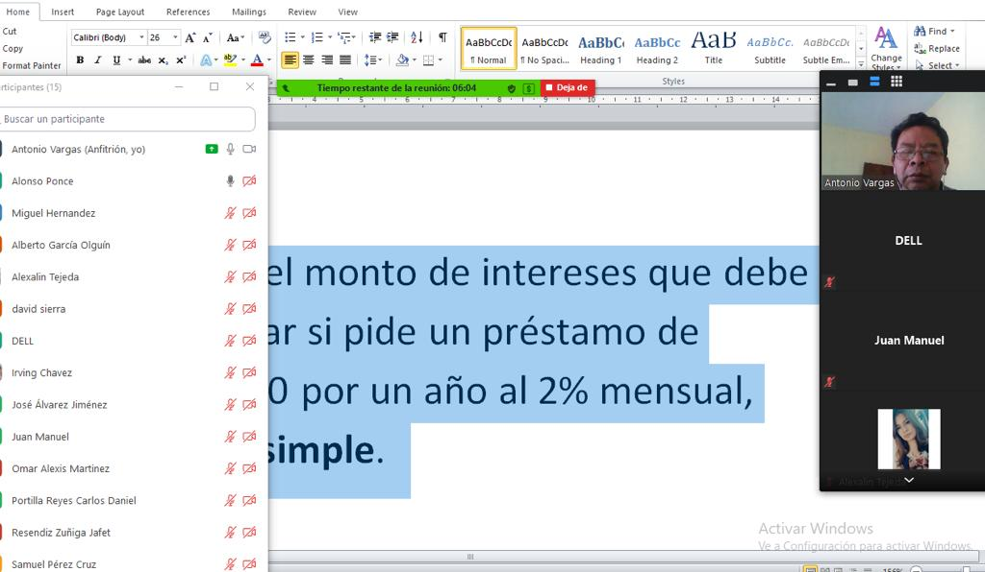
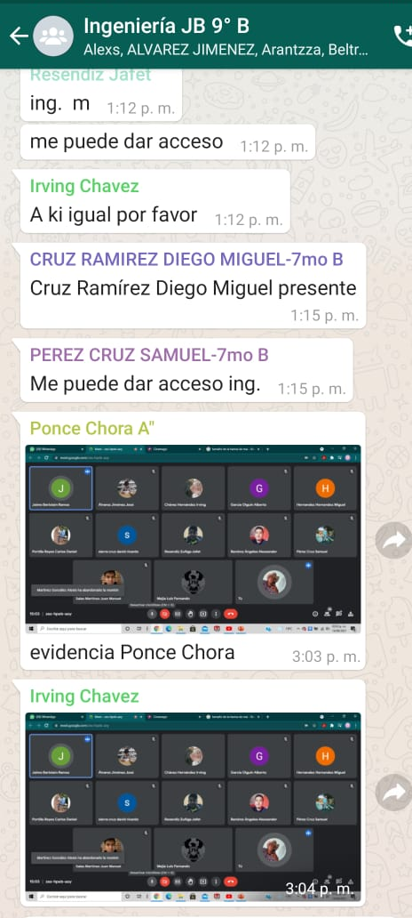
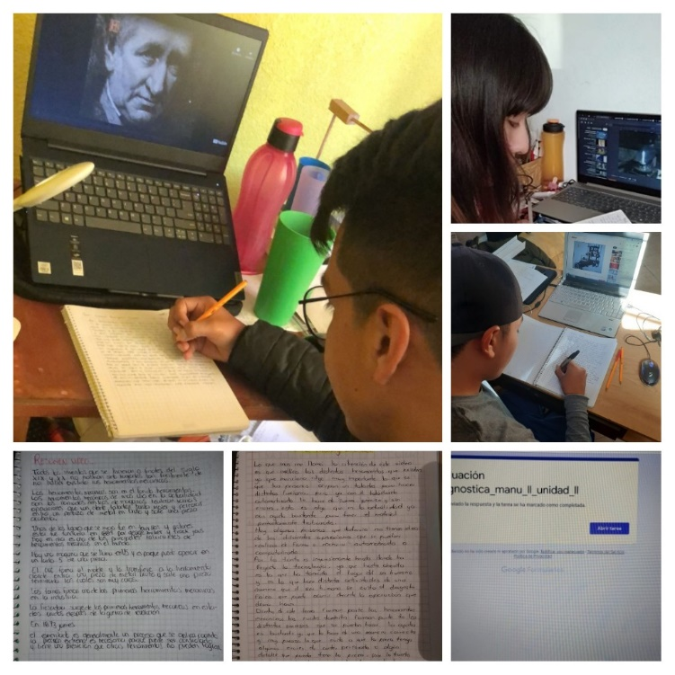
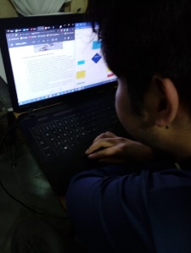
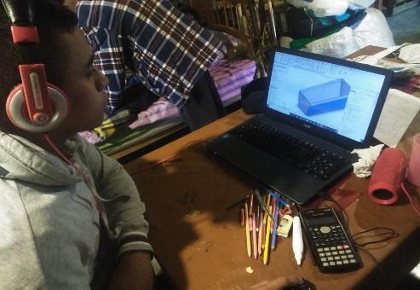
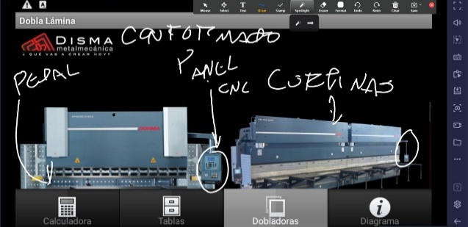
Actividades Desarrolladas
“Satisfacción de Convivencia Escolar”
Notes:
Aquí tenemos diversos ejemplos de todas las actividades desarrolladas en línea y de manera virtual, Home Office, Capacitación Docente en Línea, Actividades Culturales, Deportivas y Esparcimiento. La interacción que existe entre alumnos y maestros es de gran importancia durante las clases a distancia y la satisfacción plena cuando el educando aprende, comprende y manifiesta evidencias de ello satisfactoriamente…….
Las herramientas que nos brinda la tecnología son fundamentales para todas las actividades.

Slide 6
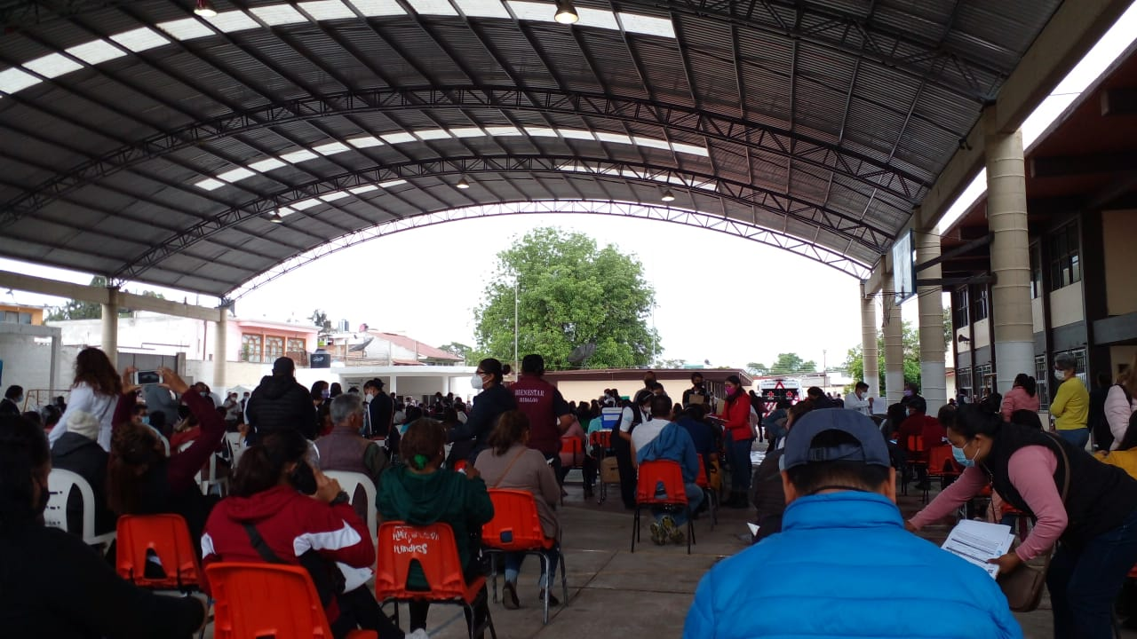
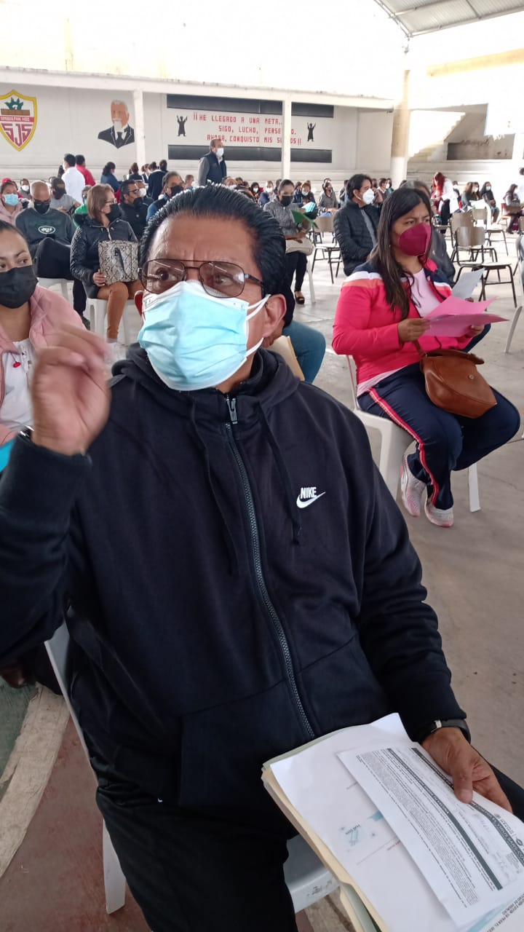
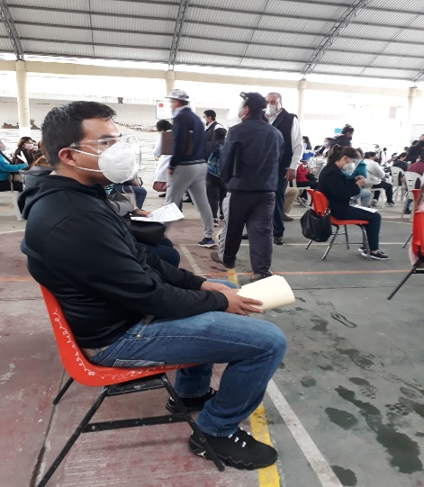
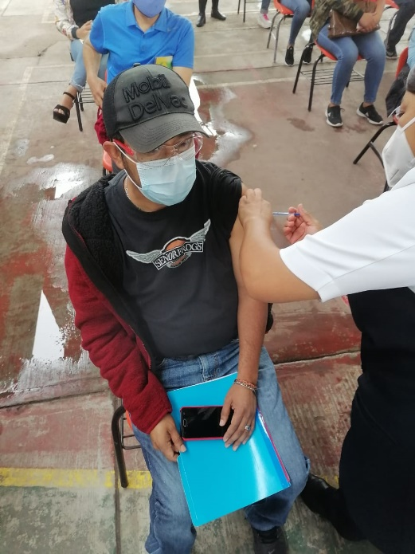
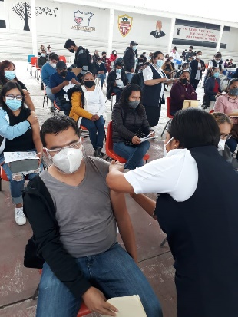
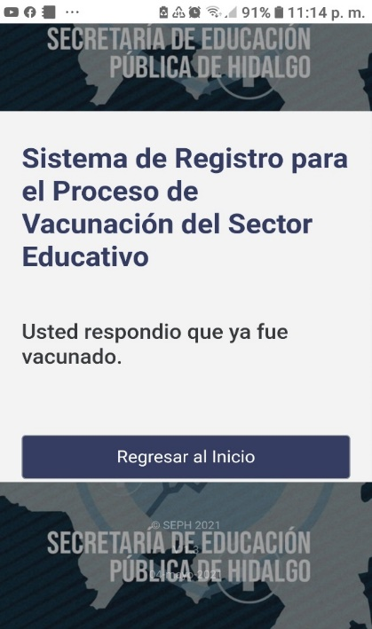
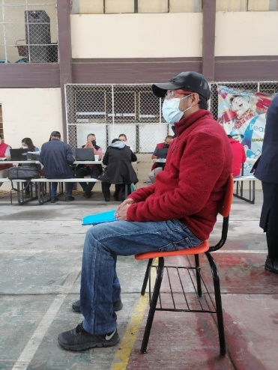
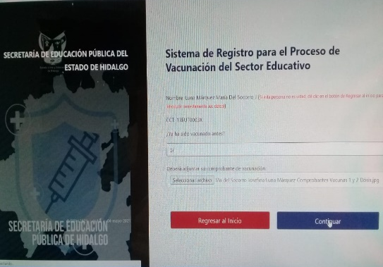
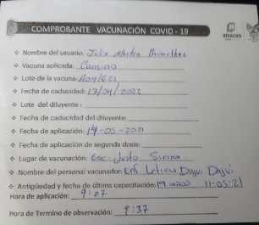
Consejo Técnico de la Educación Superior
Actividades Desarrolladas
“Programa de Prevención y
Preservación de la Salud"
Notes:
Atención y Seguimiento: Mantener durante el cuatrimestre Mayo - Agosto la publicación correspondiente al programa de salud e higiene.
1. Instrucciones para adjuntar la constancia de vacunación.
2. Programa Educación para la Salud UTVM_Mayo - Agosto 2021
3. Sistema de Registro para el Proceso de Vacunación del Sector Educativo en el Estado y a nivel Regional.

Slide 7
Actividades Desarrolladas:
Sustentabilidad y Programa de Prevención y Preservación de la Salud
Talleres de Prevención de la Salud
Impartidos por el Servicio Médico
AÑO | MES | TIPO DE ACCIÓN | OBJETIVO | NO. DE PERSONAS | ACTIVIDAD | FECHA
2021 | Mayo | Taller | Población juvenil (12-29 años) | 23 | "CUIDADO DE LA SALUD MENTAL EN SITUACIONES DE EMERGENCIA". Las acciones realizadas se llevaron a cabo en la plataforma CLIMSS, los alumnos al finalizar su taller recibieron como comprobante una constancia con el nombre del taller recibido. | 16-VI-2021
2021 | Junio | Taller | Población juvenil (12-29 años) | 459
2021 | Junio | Taller | Población juvenil (12-29 años) | 18
2021 | Junio | Taller | Población juvenil (12-29 años) | 18
2021 | Junio | Taller | Población juvenil (12-29 años) | 18
Notes:
Participación del P E. Tec. De Alimentos en: “Somos el Cambio Joven” ; Talleres impartidos por la Dra. Martha Raquel Sinco Quintero.

Slide 8
G R A C I A S
POR
SU ATENCIÓN
COLABORADORES DEL EJE A S C

